Slide 1
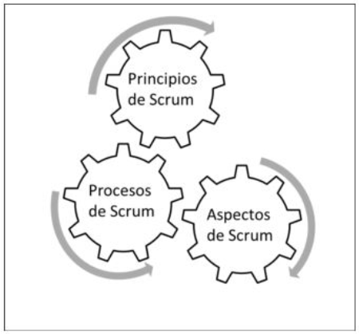
AREAS DE
SCRUM

Slide 2
AREAS DE
SCRUM
1. Principios: Son seis principios que constituyen el fundamento sobre el que se basa Scrum.
2. Los aspectos: describen los cinco aspectos que se consideran importantes para todos los proyectos Scrum.
3. Los procesos: Son diecinueve procesos fundamentales de Scrum y sus entradas, herramientas y salidas asociadas. Existen procesos adicionales específicos sobre escalar Scrum en grandes proyectos y escalar Scrum para la empresa.

Slide 3
PRINCIPIOS
1. Control del proceso empírico (Empirical Process Control)
2. Auto-organización (Self-organization)
3. Colaboración (Collaboration)
4. Priorización basada en valor (Value-based Prioritization)
5. Time-boxing
6. Desarrollo iterativo (Iterative Development)

Slide 4
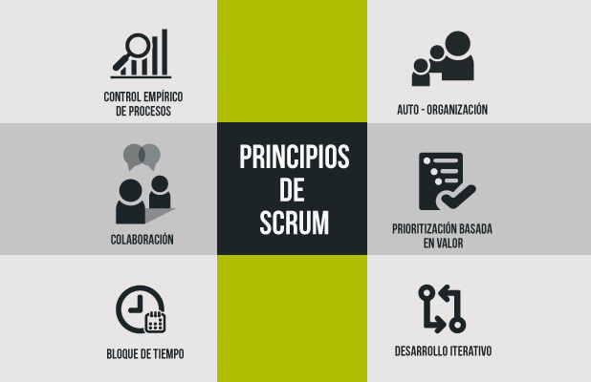
PRINCIPIOS

Slide 5
PRINCIPIOS
1. Control del proceso empírico—Este principio enfatiza la filosofía central de Scrum con base a las tres ideas principales de transparencia, inspección y adaptación.
2. Auto-organización—Este principio se enfoca en los trabajadores de hoy en día, que entregan un valor considerablemente
mayor cuando se auto-organizan, lo cual resulta en equipos que poseen un gran sentido de compromiso y responsabilidad;
a su vez, esto produce un ambiente innovador y creativo que es más propicio para el crecimiento.
3. Colaboración—Este principio se centra en las tres dimensiones básicas relacionadas con el trabajo colaborativo:
conocimiento, articulación y apropiación. También fomenta la gestión de proyectos como un proceso de creación de valor
compartido con equipos que trabajan e interactúan conjuntamente para ofrecer el mayor valor.
4. Priorización basada en valor—Este principio pone de relieve el enfoque de Scrum para ofrecer el máximo valor
de negocio, desde el principio del proyecto hasta su conclusión.

Slide 6
PRINCIPIOS
5. Time-boxing—Este principio describe cómo el tiempo se considera una restricción limitante en Scrum, y cómo este
se utiliza para ayudar a manejar eficazmente la planificación y ejecución del proyecto. Los elementos del time boxing en
Scrum incluyen sprints, Daily Standups, reuniones de planificación del sprint y reuniones de revisión del sprint.
6. Desarrollo iterativo—Este principio define el desarrollo iterativo y hace énfasis en cómo gestionar mejor los cambios
y crear productos que satisfagan las necesidades del cliente. También delinea las responsabilidades del Product Owner y
las de la organización relacionadas con el desarrollo iterativo.

